Slide 1

BÀI 6
LỰC MA SÁT
V
Â
T
L
Ý
8

Slide 2
I. KHI NÀO CÓ LỰC MA SÁT?
1. Khi nào có lực ma sát?
Lực ma sát xuất hiện giữa vật và bề mặt vật tiếp xúc
Tác dụng:cản trở lại chuyển động.
2. Phân loại lực ma sát.
a. Lực ma sát trượt.
lực ma sát trượt xuất hiện khi một vật trượt trên bề mặt một vật khác

Slide 3
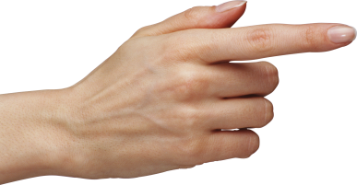
b. Lực ma sát lăn.
lực ma sát lăn sinh ra khi một vật lăn trên bề mặt một vật khác

Slide 4
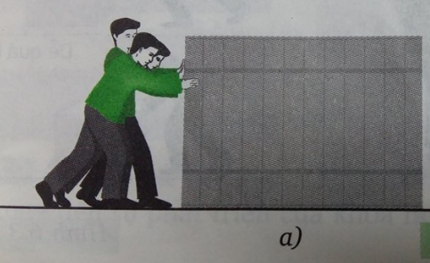
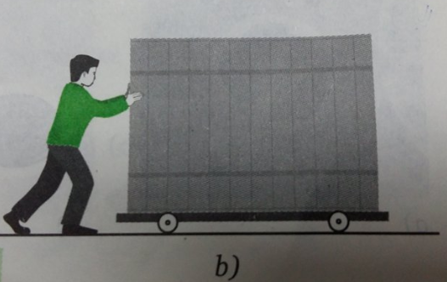
c. So sánh độ lớn của lực ma sát trượt và lực ma sát lăn.
So sánh độ lớn của lực ma sát trượt và lực ma sát lăn trong 2 trường hợp này?
Trong các trường hợp sau, trường hợp nào có lực ma sát trượt, trường hợp nào có lực ma sát lăn?
Ma sát trượt
Ma sát lăn
Độ lớn của lực ma sát lăn nhỏ hơn lực ma sát trượt

Slide 5
d. Lực ma sát nghỉ.
Dụng cụ: khúc gỗ, lực kế
Tiến hành TN:
- đặt khúc gỗ trên bàn
móc lực kế vào khúc gỗ
kéo từ từ theo phương nằm ngang
đọc số chỉ của lực kế khi vật còn chưa chuyển động

Slide 6
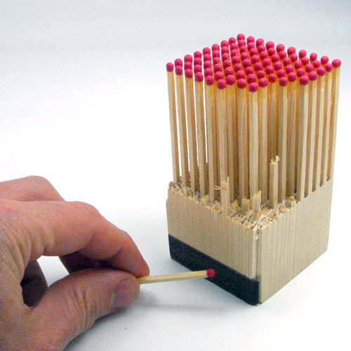

d. Lực ma sát nghỉ.
lực ma sát nghỉ xuất hiện khi có lực tác dụng vào vật mà vật vẫn đứng yên
Tác dụng: giữ cho vật không bị trơn, trượt khi chịu tác dụng của vật khác
F_{k}
F_{msn}
Tìm ví dụ về lực ma sát nghỉ

Slide 7
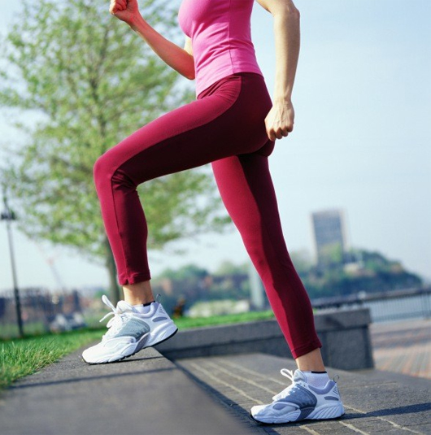
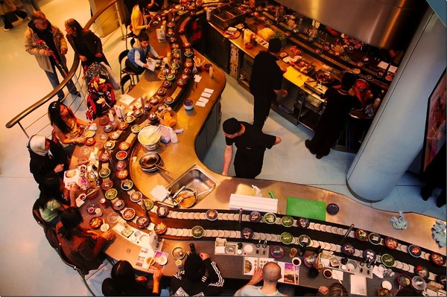
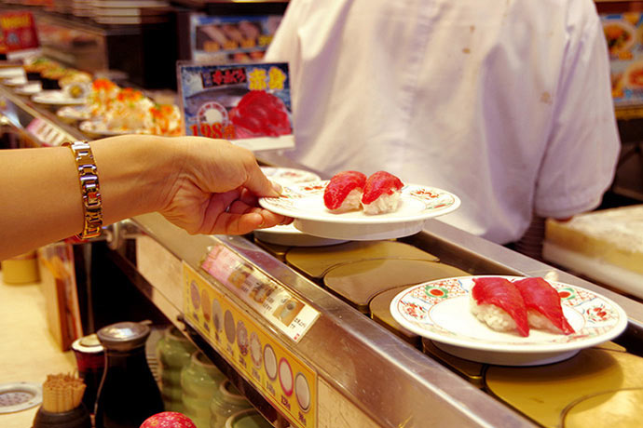


Slide 8
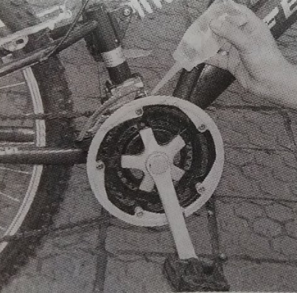
II. LỰC MA SÁT TRONG ĐỜI SỐNG VÀ KĨ THUẬT
1. Tác hại của lực ma sát và cách làm giảm .
Tác hại: Lực ma sát trượt làm mòn xích, đĩa, nóng vật, đạp xe thấy nặng
Cách làm giảm ma sát: Tra dầu mỡ thường xuyên

Slide 9
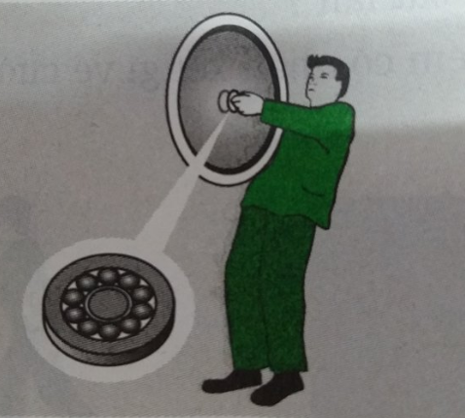
Tác hại: Lực ma sát trượt xuất hiện ở ổ bi và trục khi bị rỉ, làm mòn bi, trục, cản trở chuyển động, nóng vật.
Cách làm giảm ma sát : Gắn ổ bi mới, tra dầu mỡ vào ổ bi, ổ trục.

Slide 10
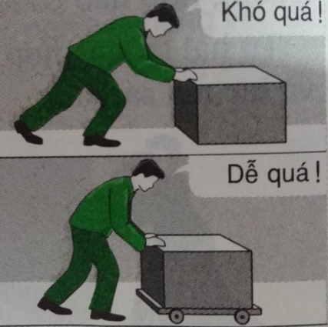
Tác hại: Lực ma sát trượt xuất hiện làm cản trở chuyển động của thùng, làm mòn thùng, làm nóng thùng.
Cách làm giảm ma sát : Thay ma sát trượt bằng ma sát lăn

Slide 11
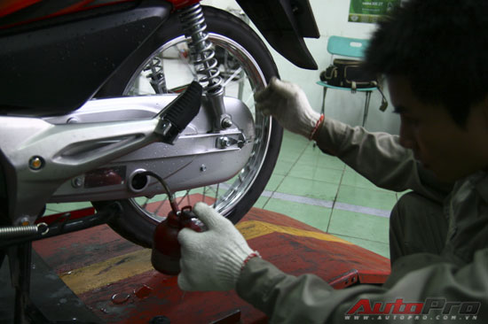
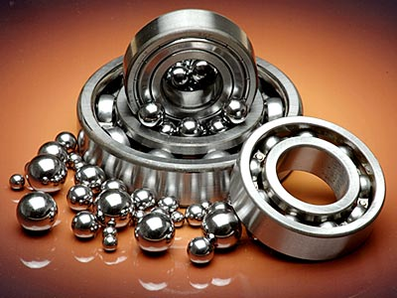

Slide 12

2. Lợi ích của lực ma sát và cách làm tăng.
Lợi ích: ma sát trượt làm phấn bám được lên bảng, làm mòn phấn, giúp con người cầm được các vật và đi lại được.
Cách làm tăng ma sát: Tăng độ nhám bề mặt tiếp xúc

Slide 13
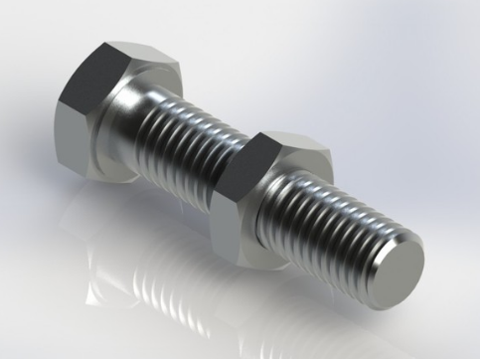
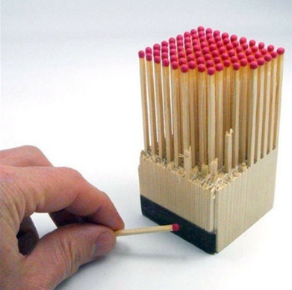
Lợi ích : ma sát trượt làm vít và ốc giữ chặt vào nhau, làm nóng chỗ tiếp xúc để đốt diêm.
Cách làm tăng ma sát : Tạo ren cho ốc và vít, làm nhám bề mặt vỏ diêm

Slide 14
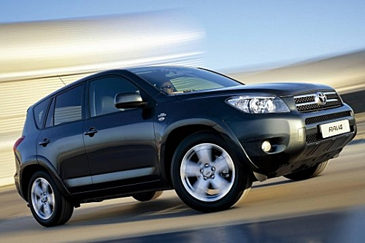
Lợi ích : Ma sát nghỉ giúp ô tô đứng và di chuyển được ở trên đường một cách an toàn.
Cách làm tăng ma sát : Tạo rãnh cho lốp xe, làm phanh cho xe.

Slide 15
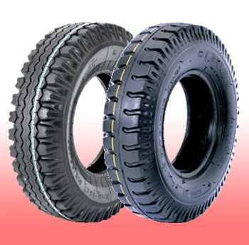

Slide 17
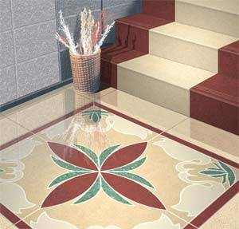
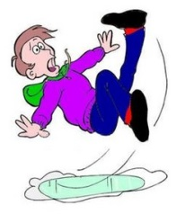
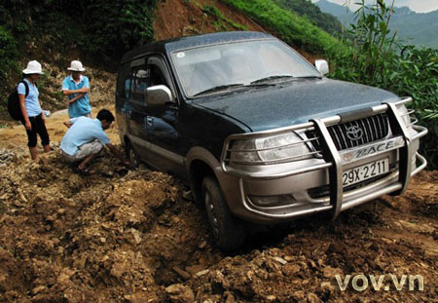
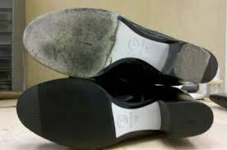
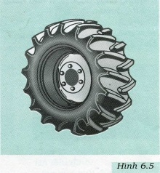
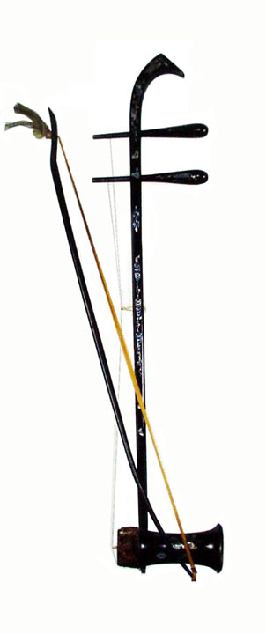
III. Luyện tập
C8. Hãy giải thích các hiện tượng sau và cho biết trong các hiện tượng này ma sát có lợi hay có hại:
Khi đi trên sàn đá hoa mới lau dễ bị ngã.
b. Ô tô đi vào chỗ bùn lầy, có khi bánh xe quay tít mà xe không tiến lên được
c. Giày đi mãi đế bị mòn.
d. Mặt lốp ô tô vận tải phải có khía sâu hơn mặt lốp xe đạp.
e. Phải bôi nhựa thông vào dây cung ở cần kéo nhị (đàn cò).

Slide 18

III. Luyện tập
C8: Hãy giải thích các hiện tượng sau và cho biết trong các hiện tượng này ma sát có ích hay có hại:
a) Khi đi trên sàn đá hoa mới lau dễ bị ngã.
Ma sát có lợi

Slide 19
b. Ô tô đi vào chỗ bùn lầy, có khi bánh xe quay tít mà xe không tiến lên được
Ma sát có lợi

Slide 20
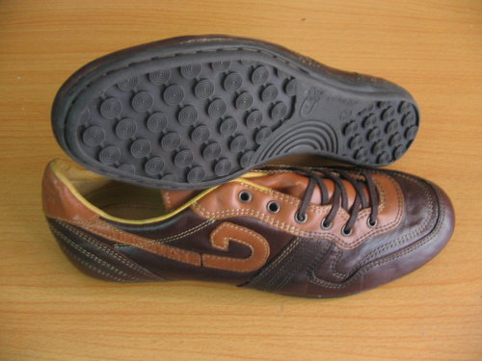
c. Giày đi mãi đế bị mòn.
Ma sát có hại

Slide 21
d. Mặt lốp ô tô vận tải phải có khía sâu hơn mặt lốp xe đạp.
Ma sát có lợi

Slide 22
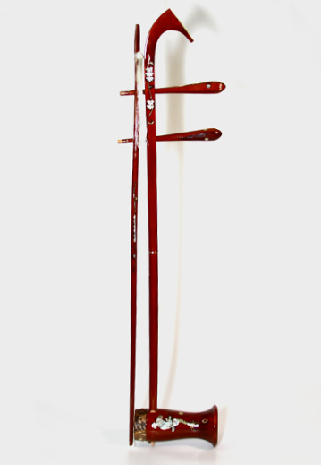
e. Phải bôi nhựa thông vào dây cung ở cần kéo nhị (đàn cò).
Ma sát có lợi

Slide 23
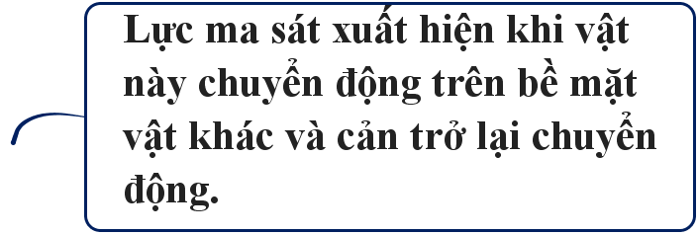




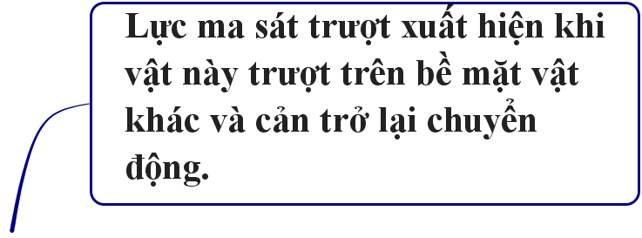



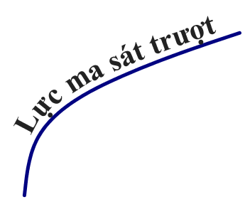
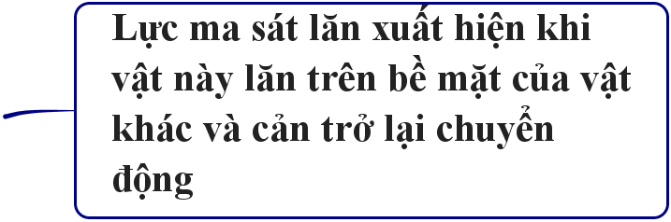



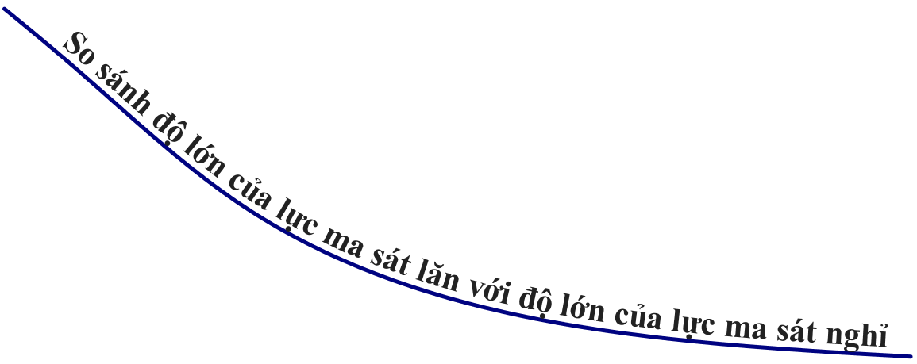
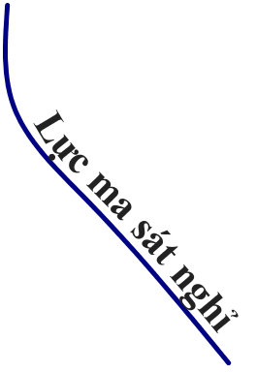
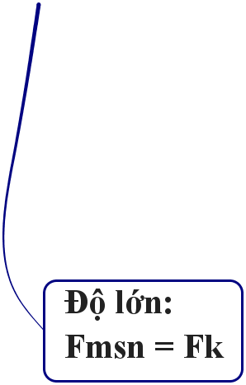
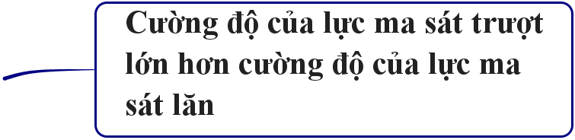
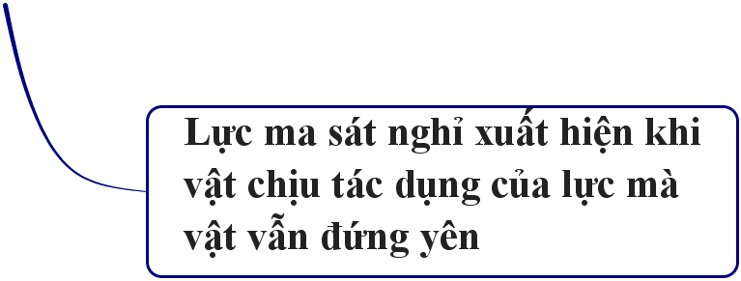

Slide 24
Khoanh tròn chữ cái đứng trước câu trả lời ma em chọn.
Câu1: Trường hợp nào sau đây lực xuất hiện không phải là lực ma sát?
A. Lực xuất hiện khi lốp xe trượt trên mặt đường.
B. Lực xuất hiện làm mòn đế giầy.
C. Lực xuất hiện khi lò xo bị nén hay bị dãn.
D. Lực xuất hiện giữa dây cuaroa với bánh xe truyền chuyển động.

Slide 25
Câu2: Cách nào sau đây giảm được ma sát?
A. Tăng độ nhám của bề mặt tiếp xúc.
B. Tăng độ nhẵn giữa các mặt tiếp xúc.
C. Tăng lực ép lên mặt tiếp xúc.
D. Tăng diện tích bề mặt tiếp xúc.

Slide 26
Câu3: Lực ma sát trượt xuất hiện trong trường hợp nào sau đây?
A. Ma sát giữa các viên bi với ổ trục xe đạp, xe máy.
B. Ma sát giữa cốc nước đăt trên mặt bàn với mặt bàn.
C. Ma sát giữa lốp xe với mặt đường khi xe chuyển động.
D. Ma sát giữa ma phanh với vành xe khi bóp nhẹ phanh.

Slide 27
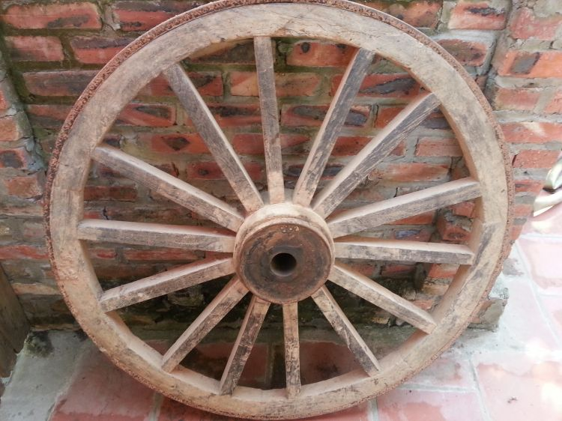
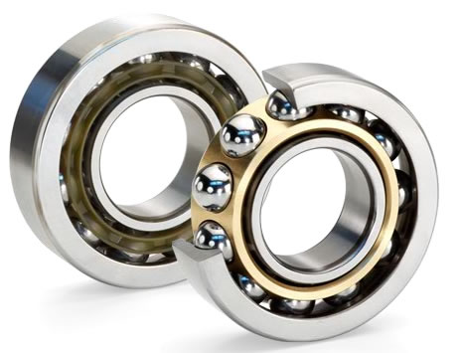
Sự khác nhau giữa trục bánh xe bò ngày xưa và trục bánh xe đạp, xe ô tô ngày nay là trục bánh xe ngày nay có ổ bi còn trục bánh xe bò không có ổ bi.
Con người mất hàng chục thế kỉ để phát minh ra ổ bi tạo nên sự khác nhau đó.
Việc phát minh ra ổ bi có ý nghĩa như thế nào đối với khoa học và công nghệ?

Slide 28
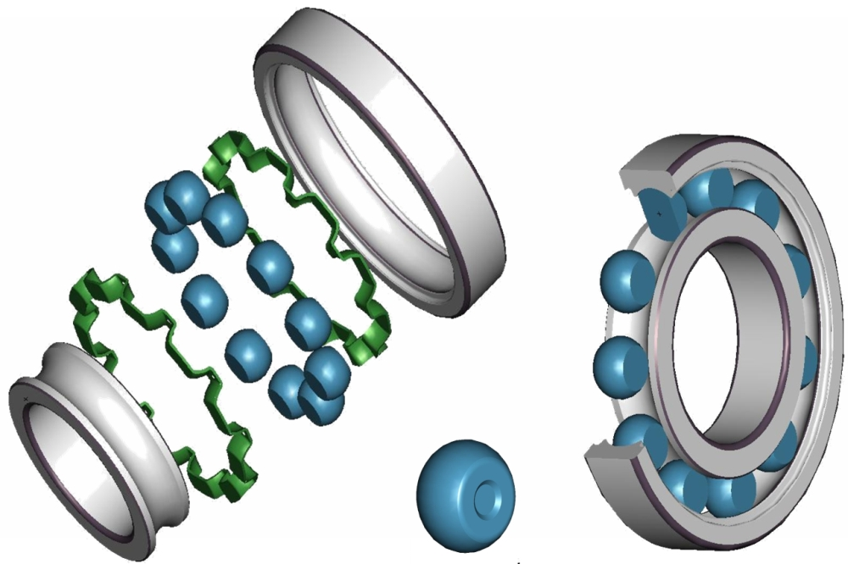
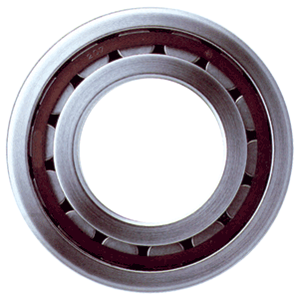
- Ổ bi có tác dụng làm giảm ma sát do thay ma sát trượt bằng ma sát lăn của các viên bi.
- Nhờ sử dụng ổ bi đã giảm lực cản lên các vật chuyển động làm cho máy móc hoạt động dể dàng, hiệu quả cao góp phần thúc đẩy sự phát triển của các ngành như động lực học, cơ khí, chế tạo máy…

Slide 29
HƯỚNG DẪN VỀ NHÀ
- Học thuộc phần ghi nhớ.
- Hệ thống lại kiến thức bài học bằng bản đồ tư duy.
- Làm bài tập trong sách bài tập.

